Slide 1
Bi8600: Vícerozměrné metody
2. cvičení
Vícerozměrné rozdělení dat
Koeficienty podobnosti a vzdálenosti
Asociační matice

Slide 2
Jak vizualizujeme vícerozměrný prostor?

Slide 3
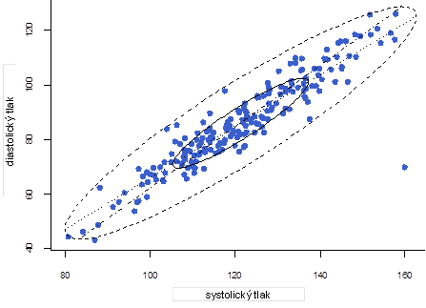
Jak vizualizujeme vícerozměrný prostor I
2D
Maticové grafy
3D
Notes:
3

Slide 4
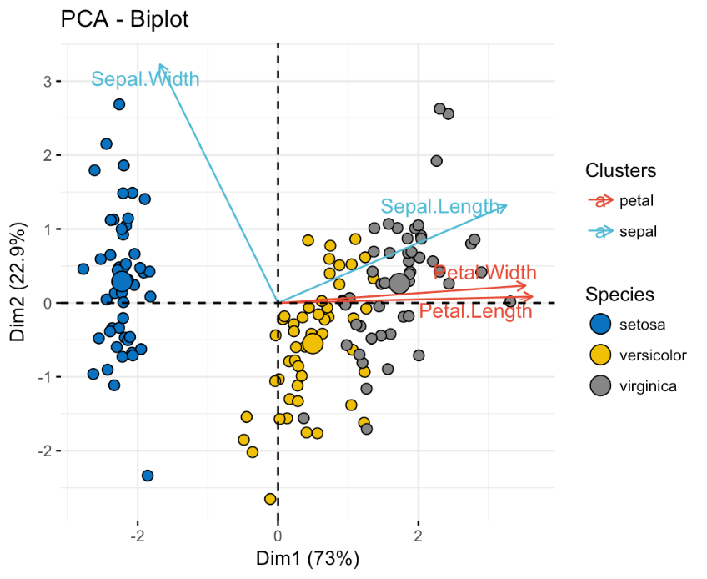
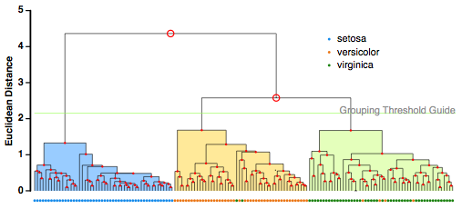
Jak vizualizujeme vícerozměrný prostor II
Dendrogram
Biplot korelací a vzdáleností
Notes:
4

Slide 5
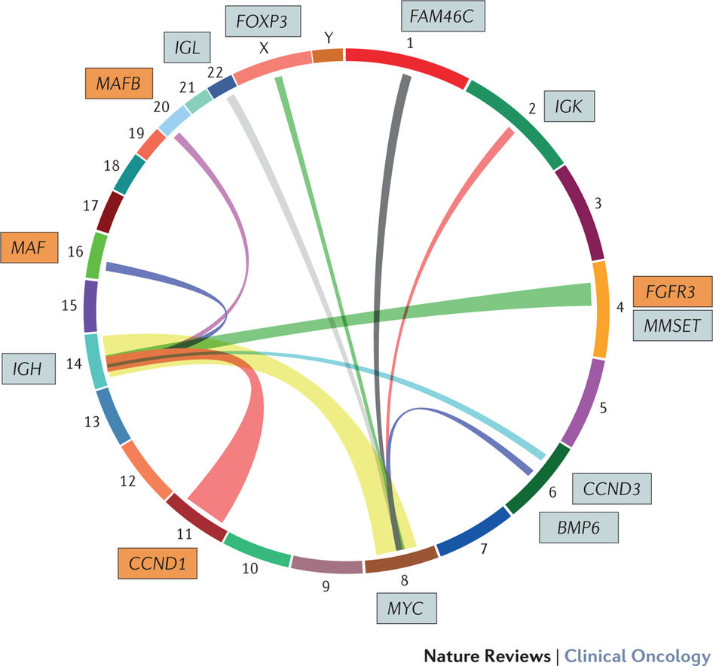
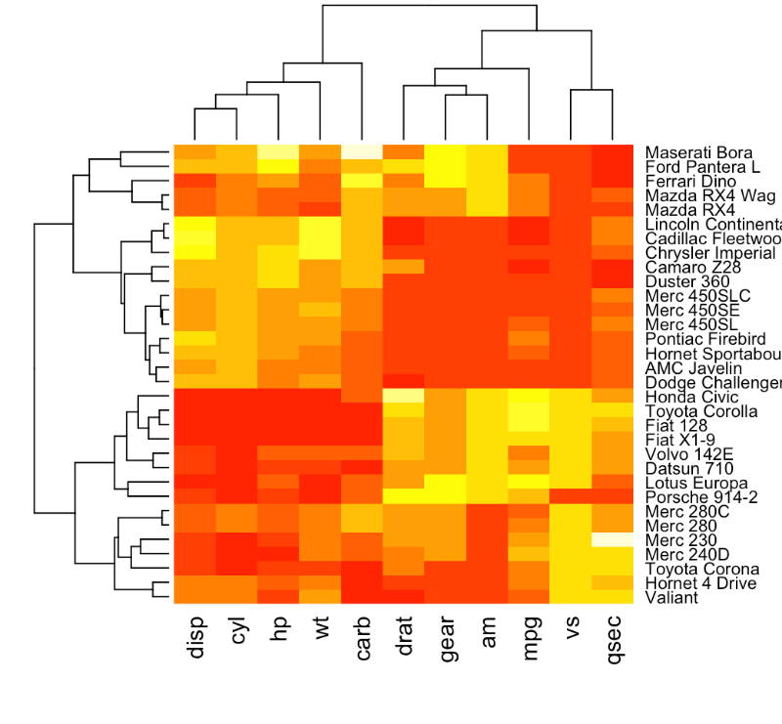
Jak vizualizujeme vícerozměrný prostor - jiné
Circos
Heatmap
Notes:
5

Slide 6
Jak popíšeme vícerozměrný prostor?
Notes:
6

Slide 7
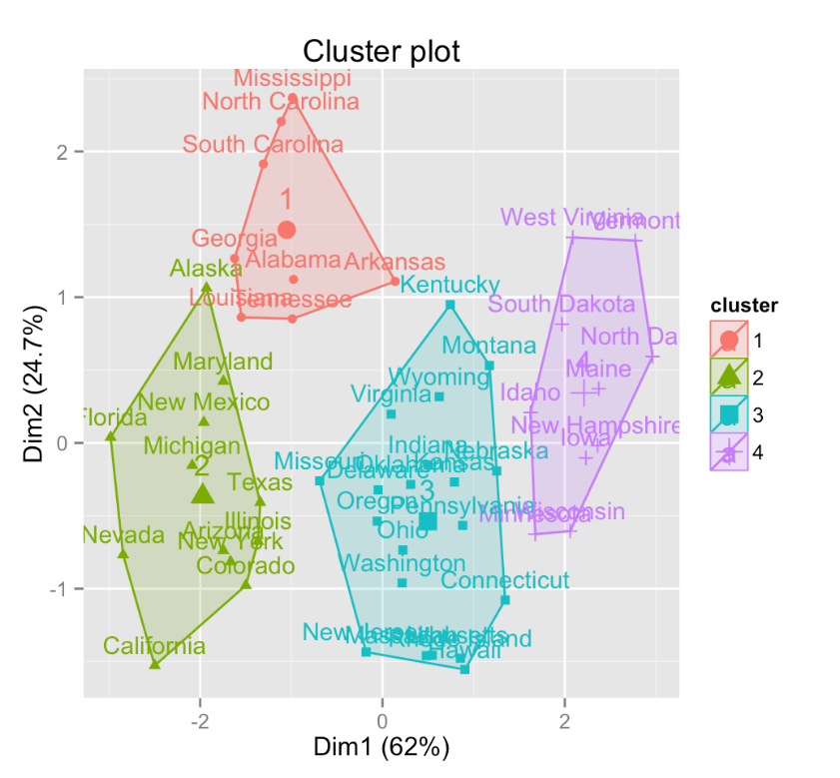
Popisné statistiky vícerozměrných dat
Charakteristiky polohy středu
Udávají, kolem jaké hodnoty se data centrují.
Centroid = vektor průměrných hodnot, reprezentuje virtuální střed.
Medoid = reprezentuje reálný objekt.
Charakteristiky variability
Zachycují rozptýlení hodnot v souboru.
Kovarianční matice.
Korelační matice.

Slide 8
Jaký je vztah mezi kovariancí a korelací?

Slide 9
Jaký je vztah mezi kovariancí a korelací?
Kovariance popisuje vztah dvou proměnných; její rozsah závisí na variabilitě dat.
Korelace = kovariance standardizovaná na rozptyl proměnných.
Jaké hodnoty se nachází na diagonále korelační a kovarianční matice?
Má smysl použít metody redukce dimenzionality dat v situaci, kdy jsou hodnoty kovariance/korelace blízké nule?
Čemu odpovídá kovariance na standardizovaných datech?

Slide 10
Chybějící data
Určete celkovou velikost souboru, která bude vstupovat do analýzy:
A) Je průměrná hodnota systolického tlaku rovna 120 mmHg?
B) Lze pacienty klasifikovat do skupin na základě systolického tlaku, tepové frekvence a saturace krve kyslíkem?
ID | Systolický tlak (mmHg) | Tepová frekvence (/min) | Saturace krve kyslíkem (%)
Xx_001 | 110 | 68 | 92
Xx_002 | 135 | 71 | 95
Xx_003 | 170 | 66 | 83
Xx_004 | 110 | 92 | 92
Xx_005 | 130 |  | 98
Xx_006 | 145 | 90 | 93
Xx_007 | 160 | 68

Slide 11

Chybějící data - řešení
„Complete case analysis“ – do analýzy zahrnujeme pouze pacienty, kteří mají kompletně vyplněná data → můžeme přijít o velké množství dat a tedy i jejich reprezentativnost.
Imputace chybějících hodnot – pomocí statistických přístupů odhadneme chybějící data → vnášíme do dat chybu, ale zachováváme jejich reprezentativnost.
Např. balíček „mice“ (Multivariate Imputation by Chained Equations)
„Complete case analysis“
Imputace chybějících hodnot
ID | Systolický tlak (mmHg) | Tepová frekvence (/min) | Saturace krve kyslíkem (%)
Xx_001 | 110 | 68 | 92
Xx_002 | 135 | 71 | 95
Xx_003 | 170 | 66 | 83
Xx_004 | 110 | 92 | 92
Xx_005 | 130 |  | 98
Xx_006 | 145 | 90 | 93
Xx_007 | 160 | 68
ID | Systolický tlak (mmHg) | Tepová frekvence (/min) | Saturace krve kyslíkem (%)
Xx_001 | 110 | 68 | 92
Xx_002 | 135 | 71 | 95
Xx_003 | 170 | 66 | 83
Xx_004 | 110 | 92 | 92
Xx_005 | 130 | 80 | 98
Xx_006 | 145 | 90 | 93
Xx_007 | 160 | 68 | 95

Slide 12
Co je to asociační matice?
Jaké dimenze nabývá asociační matice?
Co se nachází na diagonále asociační matice?
Je matice symetrická kolem diagonály?

Slide 13
Asociační matice – Q mode analýza
NxP datová tabulka
NxN asociační matice
 | p₁ | p₂ | p₃
n₁
n₂
n₃
n₄
n₅
 | n₁ | n₂ | n₃ | n₄ | n₅
n₁ | 0
n₂ |  | 0
n₃ |  |  | 0
n₄ |  |  |  | 0
n₅ |  |  |  |  | 0
Výpočet metriky vzdálenosti
Hodnota subjektu n₅ v parametru p₁
Vzdálenost subjektu n₅ od subjektu n₁.
 | p₁ | p₂ | p₃
n₁
n₂
n₃
n₄
n₅
 | n₁ | n₂ | n₃ | n₄ | n₅
n₁ | 1
n₂ |  | 1
n₃ |  |  | 1
n₄ |  |  |  | 1
n₅ |  |  |  |  | 1
Výpočet metriky podobnosti
Hodnota subjektu n₅ v parametru p₁
Podobnost subjektu n₅ se subjektem n₁.

Slide 14
Asociační matice – R mode analýza
NxP datová tabulka
PxP asociační matice
 | p₁ | p₂ | p₃
n₁
n₂
n₃
n₄
n₅
Výpočet korelační/
kovarianční matice
 | p₁ | p₂ | p₃
p₁ | 1
p₂ |  | 1
p₃ |  |  | 1
Vztah parametru p₃ a parametru p₁.
Hodnota subjektu n₅ v parametru p₁
Obecně:
Základní výběr koeficientu je často spjat s metodou/algoritmem.
Dále je potřeba zohlednit typ vstupních dat: spojitá/kategoriální/mix.
Výběrem metriky ovlivníme výsledky analýz.

Slide 15
Koeficienty vzdálenosti
Kvantitativní data

Slide 16
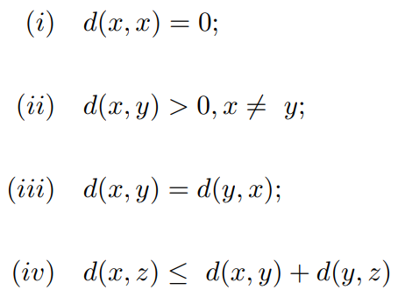

Koeficienty vzdálenosti
y
x
z
Podrobný přehled koeficientů vzdáleností a podobností najdete v knize LEGENDRE, P. & LEGENDRE, L. (1998). Numerical ecology. Elseviere Science BV, Amsterodam.

Slide 17
Euklidova vzdálenost I
Euklidova vzdálenost vychází z Pythagorovy věty:
Jaká by byla vzdálenost bodů A a B dle Manhattanské metriky?
Y
B
6
d(A,B)=5
A
2
1
4
X

Slide 18
Euklidova vzdálenost II
 | plat | počet cigaret/den
n₁ | 15 000 | 10
n₂ | 25 000 | 15
n₃ | 20 000 | 20
n₄ | 13 000 | 25
n₅ | 18 000 | 10
POZOR!
Proměnné s číselně většími hodnotami budou mít větší váhu při shlukování!!!
Např. pokud budeme hodnotit výšku (150–200 cm) a cholesterol (do 5 mmol/l), výška bude mít větší váhu při shlukování – objekty budou rozděleny do shluků podle jejich výšky.
Data s nesrovnatelnými hodnotami proměnných je potřeba před analýzou standardizovat. Jak?
Standardizace na z-skóre.
Normalizace na rozsah 0–1.

Slide 19
Euklidova vzdálenost - příklad
Pomocí MS Excel spočítejte Euklidovu vzdálenost subjektu n₂ a n₃ pro následující dva datové zdroje.
 | BMI | váha | výška | cholesterol
n₂ | 24.9 | 72 | 170 | 5,1
n₃ | 25.8 | 98 | 195 | 5,2
D(n₂,n₃) = ?
 | BMI | váha | výška | cholesterol
n₂ | 24.9 | 72 | 170 | 5,1
n₃ | 25.8 | 98 | 195 | 2,9
D(n₂,n₃) = ?

Slide 20
Euklidova vzdálenost - příklad
Pomocí MS Excel spočítejte Euklidovu vzdálenost subjektu n₂ a n₃ pro následující dva datové zdroje.
 | BMI | váha | výška | cholesterol
n₂ | 24.9 | 72 | 170 | 5,1
n₃ | 25.8 | 98 | 195 | 5,2
D(n₂,n₃) = 36,08
 | BMI | váha | výška | cholesterol
n₂ | 24.9 | 72 | 170 | 5,1
n₃ | 25.8 | 98 | 195 | 2,9
D(n₂,n₃) = 36,15
Proč je vzdálenost téměř shodná, když se v druhém datovém souboru subjekty významně liší v hladině cholesterolu?

Slide 21
Euklidova vzdálenost III
 | BMI | váha | výška
n₁ | 35.6 | 80 | 150
n₂ | 24.9 | 72 | 170
n₃ | 25.8 | 98 | 195
n₄ | 22.2 | 54 | 156
n₅ | 19.3 | 55 | 169
POZOR!
U větších datových souborů, u kterých se často vyskytují korelované proměnné, dochází k nadhodnocení výsledků těmito korelovanými proměnnými = stejná informace je započtena více než jednou.
Je potřeba zohlednit vztahy parametrů v datech → Mahalanobisova vzdálenost.

Slide 22
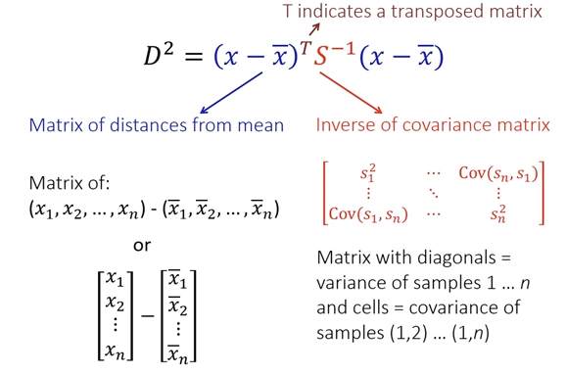

Mahalanobisova vzdálenost
Matice vzdáleností hodnot od průměru
Inverze kovarianční matice
Odstraňuje vliv korelovaných parametrů.
Dle volby lze hodnotit:
vzdálenosti objektů od centroidů (vstupem je matice rozdílů původních hodnot od průměru).
vzdálenosti skupin objektů (vstupem je matice rozdílů průměrných hodnot).
párové vzdálenosti jednotlivých subjektů (vstupem je matice rozdílů srovnávaných subjektů).

Slide 23
Koeficienty podobnosti
Binární data

Slide 24
Koeficienty podobnosti
Pokud proměnné popisují výskyt/nevýskyt = jsou tedy binárního typu, lze podobnost/odlišnost subjektů hodnotit dle tabulky níže:
 | 1 | 0
1 | a | b | a + b
0 | c | d | c + d
 | a + c | b + d | p = a + b + c + d
Co je to problém „double zero“?
Notes:
To, že někde něco není, často není symbolem podobnosti

Slide 25
Koeficienty podobnosti příklad I
Úkol: Na základě datové matice doplňte tabulku.
 | x₁ | x₂ | x₃ | x₄ | x₅ | x₆ | x₇
n₁ | 1 | 1 | 0 | 0 | 0 | 0 | 1
n₂ | 1 | 0 | 1 | 1 | 1 | 0 | 0
n₁
 | 1 | 0
1 | a = | b = | a + b =
0 | c = | d = | c + d =
 | a + c = | b + d = | p = a + b + c + d =
n₂

Slide 26
Koeficienty podobnosti příklad I
Úkol: Na základě datové matice doplňte tabulku.
 | x₁ | x₂ | x₃ | x₄ | x₅ | x₆ | x₇
n₁ | 1 | 1 | 0 | 0 | 0 | 0 | 1
n₂ | 1 | 0 | 1 | 1 | 1 | 0 | 0
n₁
 | 1 | 0
1 | a = 1 | b = 3 | a + b = 4
0 | c = 2 | d = 1 | c + d = 3
 | a + c = 3 | b + d = 4 | p = a + b +c +d = 7
n₂
Jaké znáte koeficienty podobnosti?

Slide 27



Koeficienty podobnosti příklad II
Úkol:
Přiřaďte uvedené vzorce ke koeficientům podobnosti: „simple matching“, Jaccardův a Sørensenův koeficient podobnosti.
Na základě získané tabulky spočítejte uvedené koeficienty.
Podobnosti převeďte na vzdálenosti.
n₁
1.
 | 1 | 0
1 | a = 1 | b = 3 | a + b = 4
0 | c = 2 | d = 1 | c + d = 3
 | a + c = 3 | b + d = 4 | p = a + b +c +d = 7
n₂
2.
S_{simple matching} = → D =
S_{Jaccard} = → D =
S_{Sørensen} = → D =
3.

Slide 28
Koeficienty podobnosti příklad II
Úkol:
Přiřaďte uvedené vzorce ke koeficientům podobnosti: „simple matching“, Jaccardův a Sørensenův koeficient podobnosti.
Na základě získané tabulky spočítejte uvedené koeficienty.
Podobnosti převeďte na vzdálenosti.
n₁
1.
 | 1 | 0
1 | a = 1 | b = 3 | a + b = 4
0 | c = 2 | d = 1 | c + d = 3
 | a + c = 3 | b + d = 4 | p = a + b +c +d = 7
n₂
2.
S_{simple matching}= (1+1)/(1+2+3+1) = 0.3 → D = 0.7
S_{Jaccard}= 1/(1+2+3) = 0.2 → D = 0.8
S_{Sørensen}= 2*1/(2*1+2+3) = 0.3 → D = 0.8
3.

Slide 29
Sørensenův asymetrický koeficient podobnosti pro kvantitavní data
Tabulka popisuje abundance živočichů na dvou lokalitách.
Úkol: Pomocí Sørensenova koeficientu vyhodnoťte, zda si jsou uvedené lokality podobné.
 | Výskyt/nevýskyt živočicha
Lokalita | žralok | velryba | had | ještěrka | velbloud | varan | tučňák | aN | bN | jN
Vysočina | 0 | 0 | 2 | 3 | 0 | 0 | 0 | 5
Sahara | 0 | 0 | 4 | 1 | 5 | 6 | 0 |  | 16
Minimum | 0 | 0 | 2 | 1 | 0 | 0 | 0 |  |  | 3

Slide 30
Gowerův obecný koeficient podobnosti
Mix kategoriálních a kvantitativních dat

Slide 31
Gowerův obecný koeficient podobnosti
Kombinuje různé typy deskriptorů.
Podobnost mezi dvěma objekty je vypočítána jako průměr podobností, vypočítaných pro všechny deskriptory:
    Pro kategoriální deskriptory s = 1 (shoda) nebo 0 (neshoda).
    Kvantitativní deskriptory (reálná čísla): rozdíl mezi stavy obou objektů je vydělen největším rozdílem (R_{j}), nalezeným pro daný deskriptor mezi všemi objekty ve studii.

Slide 32
Asociační matice

Slide 33
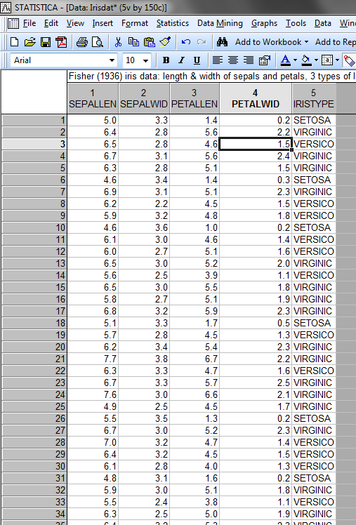
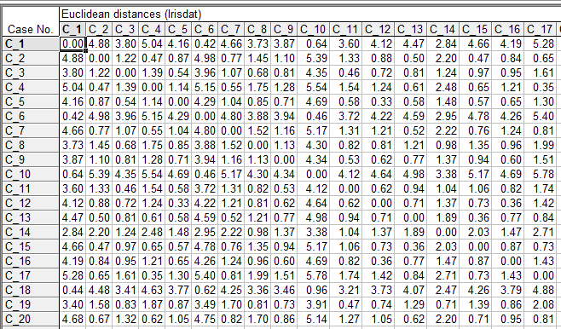
Asociační matice vzdáleností
Asociační matice euklidovských vzdáleností mezi rostlinami

Slide 34
Histogram jako popis asociační matice

Slide 35
Základní funkce v R pro výpočet asociační matice

Slide 36
Funkce v R pro výpočet asociační matice
Koeficienty vzdálenosti
dist(data, method='euclidean')= Euklidova vzdálenost
mahalanobis(X, X.mean, X.cov)= Mahalanobisova vzdálenost
pairwise.mahalanobis (X,grouping)= Mahalanobisova vzdálenost mezi skupinami {HDMD}
Koeficienty podobnosti
dist.binary(data, method = 2) = „simple matching“ koeficient {ade4}
vegdist(data, "jac", binary=T)= Jaccardův koeficient {vegan}
vegdist(data, "jac", binary=F) = Sørensenův asymetrický koeficient
Podobnosti jsou pomocí funkce 1-podobnost automaticky převáděny na vzdálenosti!!!
Výpočet Mantelova testu (testuje korelaci dvou asociačních matic – např. průběh onemocnění vs. genetická výbava pacientů, charakteristiky lokalit vs. abundance druhů na lokalitách): mantel{vegan}

